Slide 1
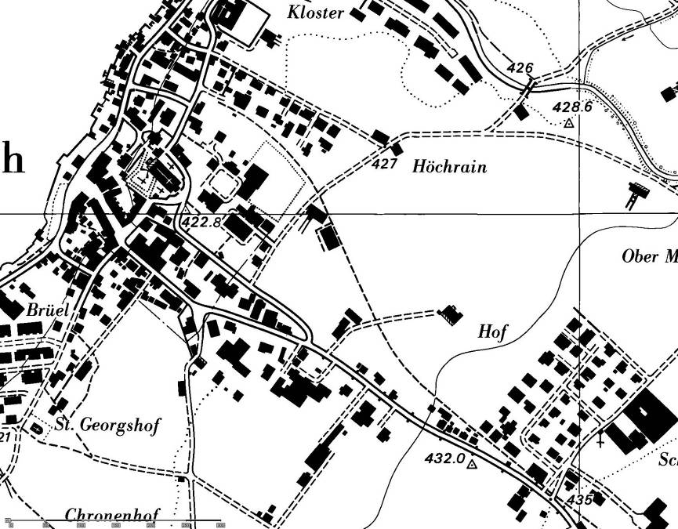
Radtest Arth
2
1
3
Start und Ziel
4
5
9
8
7
6

Slide 2
Die Manöver beim Radfahren

Slide 3
Vor jedem Manöver
Blick zurück!!!!!!!!

Slide 4
Rechtsabbiegen
Blick zurück
Zeichengabe
Abbiegen

Slide 5
Linksabbiegen
Blick zurück
Zeichengabe
Einspuren
Blick nochmals zurück
Vortritt

Slide 6
Einspurstrecke
Blick zurück
Zeichengabe
Einspuren rechts in der Einspurstrecke
Blick nochmals zurück
Vortritt

Slide 7
Kreisel
Blick zurück (Leichtes Armzeichen ist erlaubt)
gegen die Mitte meiner Fahrspur
Vortritt
In der Mitte des Kreisels fahren
vor der Ausfahrt Handzeichen

Slide 8
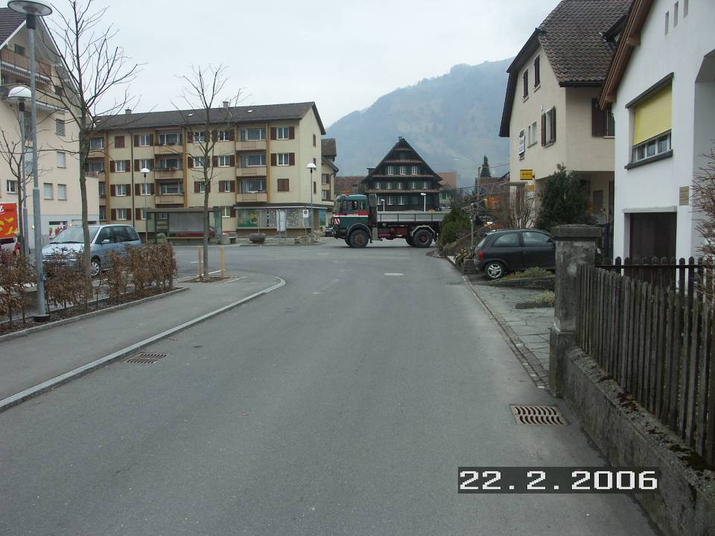
Posten 1: Bahnhofstrasse / „alte“ POST – RT-Arth !
Linksabbiegen / Kurvenschneiden Blick zurück / Zeichengabe / Einspuren / Vortritt !
Achtung = Gegenverkehr/Vortritt
Trottoir
Bahnhofstrasse
Verkehrsprävention Kapo Schwyz / Mai 2008 / reb

Slide 9
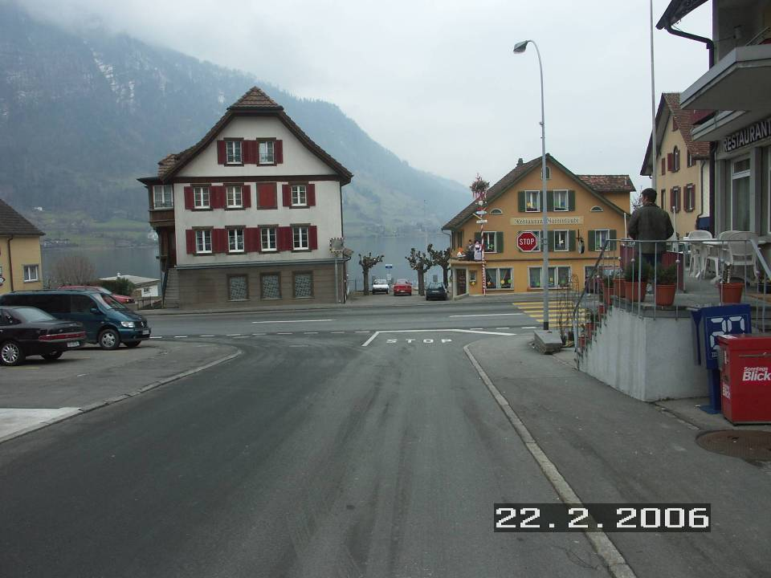
Posten 2: Bahnhofstrasse / Zugerstrasse RT-Arth !
Linksabbiegen od. Fussgängerstreifen ! Blick zurück / Zeichengabe / Einspuren / Vortritt !
Achtung = Spiegel beachten
Trottoir
Bahnhofstrasse
Verkehrsprävention Kapo Schwyz / Mai 2008 / reb

Slide 10
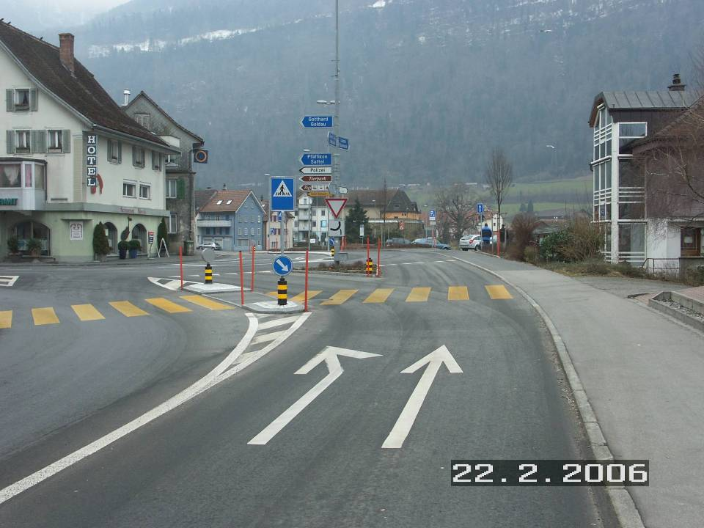
Posten 3: Zugerstrasse / Luzernerstrasse RT-Arth !
Geradeausfahren Signal „Kein Vortritt!“
Achtung = Vortritt beachten
Luzernerstrasse
Trottoir
Zugerstrasse
Verkehrsprävention Kapo Schwyz / Mai 2008 / reb

Slide 11
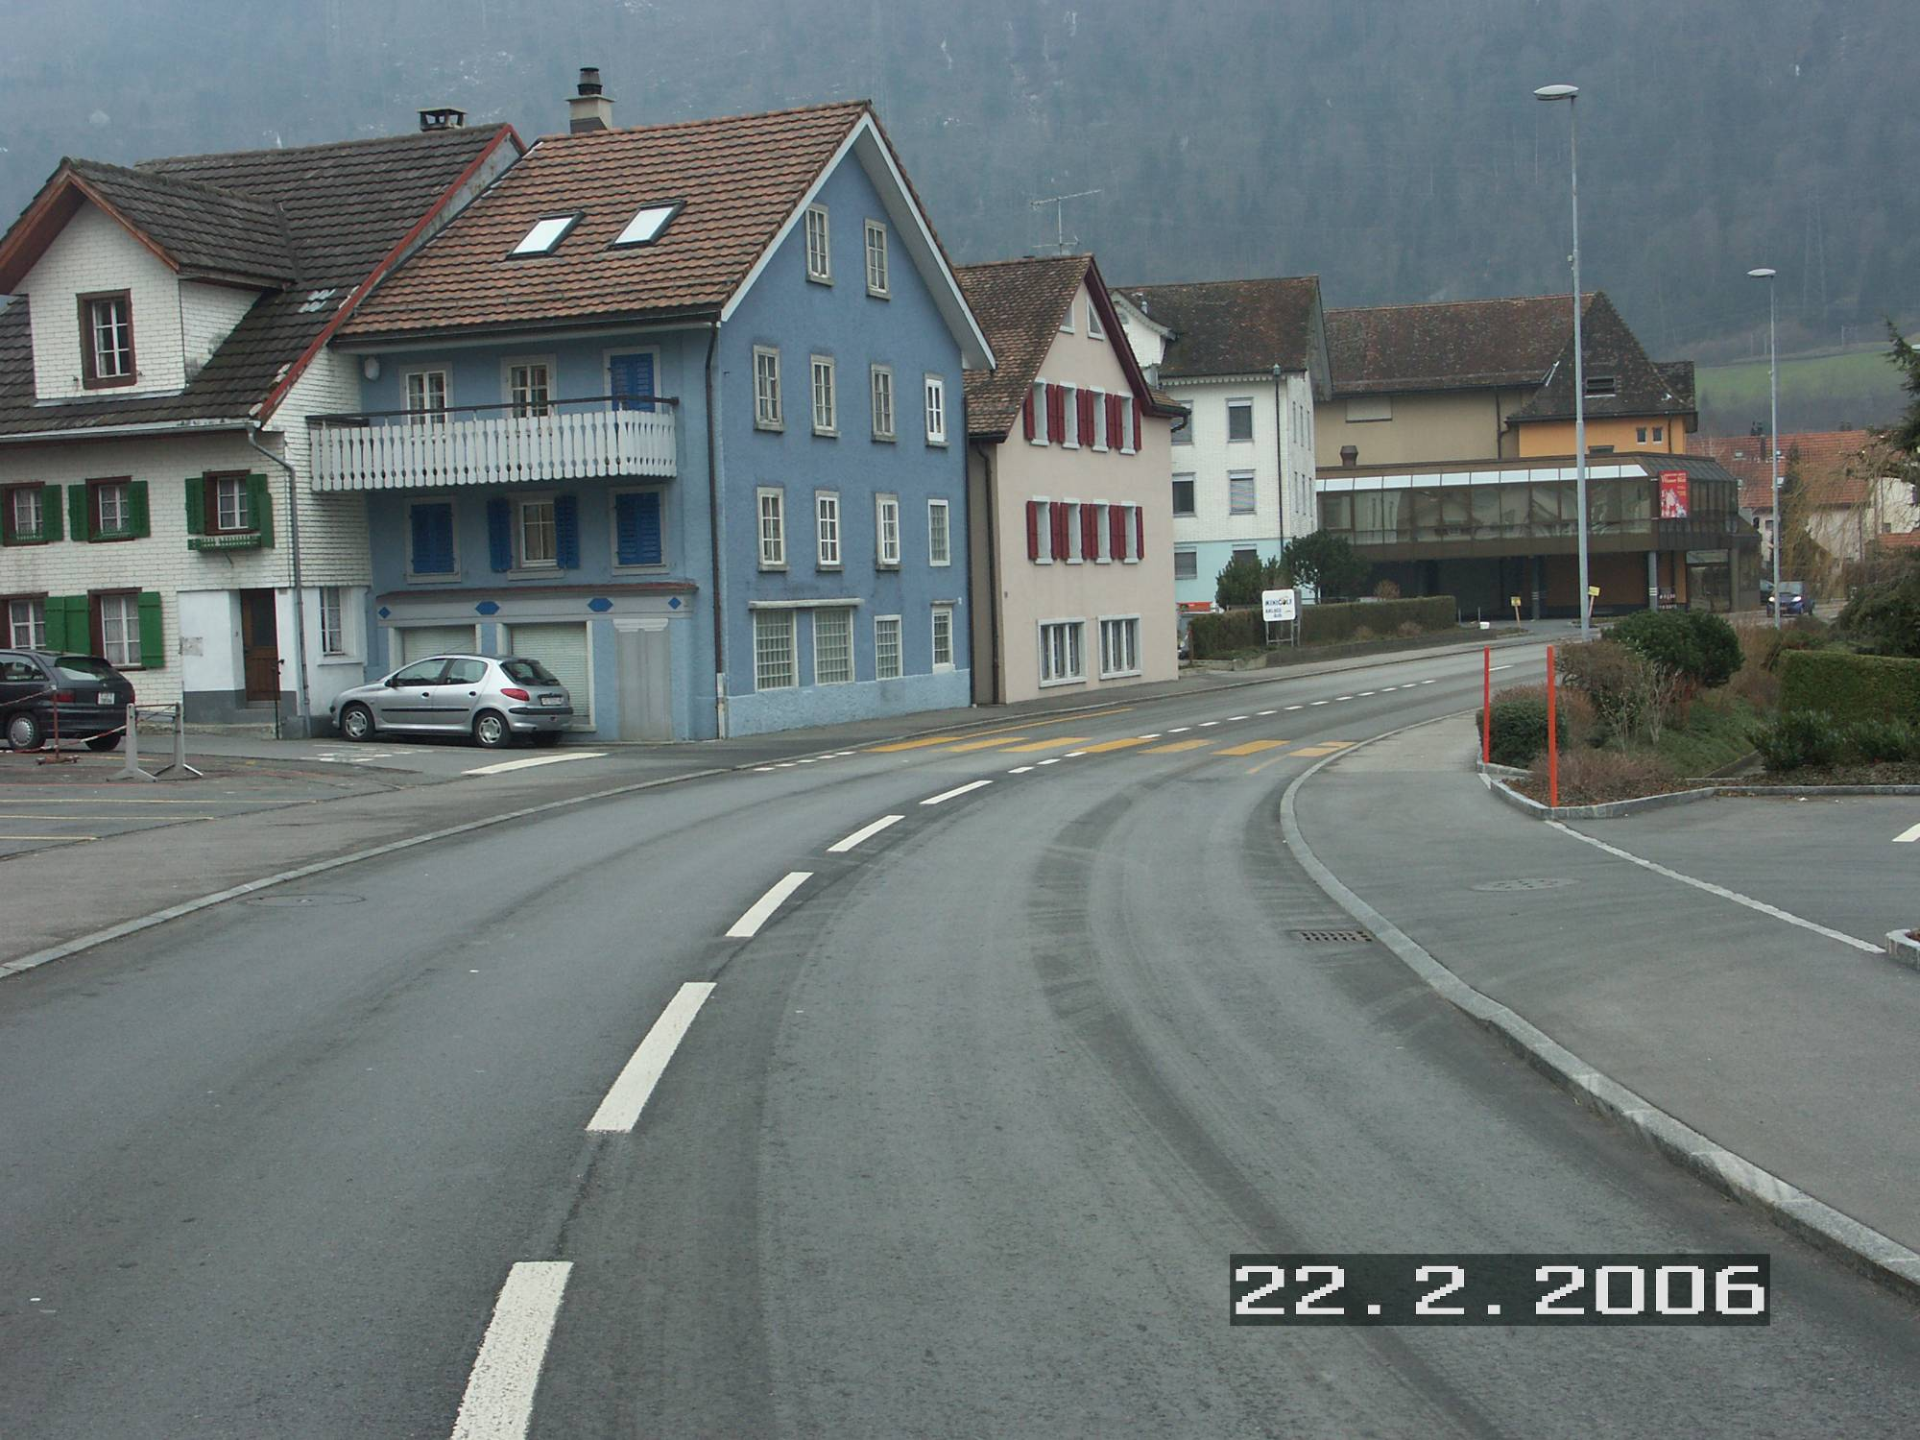
Posten 4: Luzernerstrasse / Rigiweg RT-Arth !
Linksabbiegen Blick zurück / Zeichengabe / Einspuren / Vortritt !
Achtung = Vortritt beachten
Luzernerstrasse
Trottoir

Slide 12
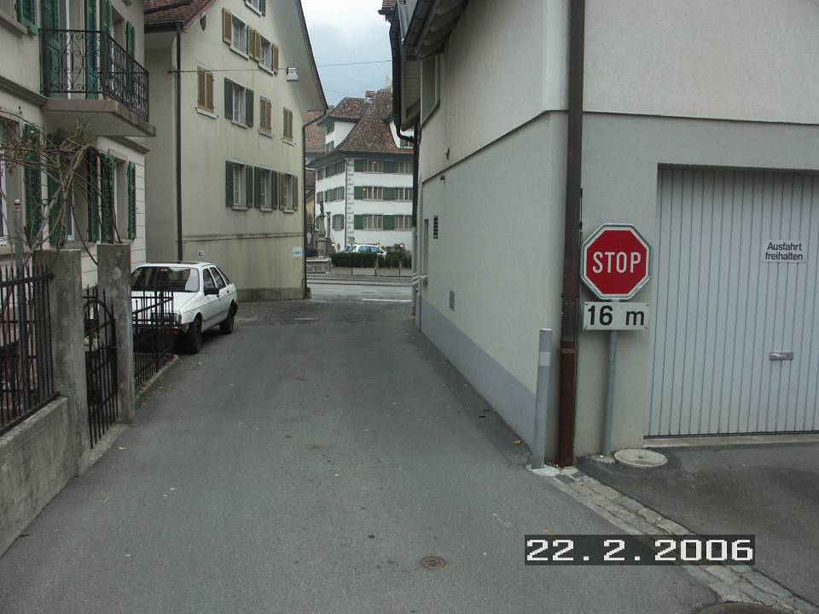
Posten 5: Rigiweg / Gotthardstrasse RT-Arth!
Rechtsabbiegen / Stop Blick zurück / Zeichengabe / Einspuren / Vortritt !
STOP = immer anhalten!!!
Rigiweg
Verkehrsprävention Kapo Schwyz / Mai 2008 / reb

Slide 13
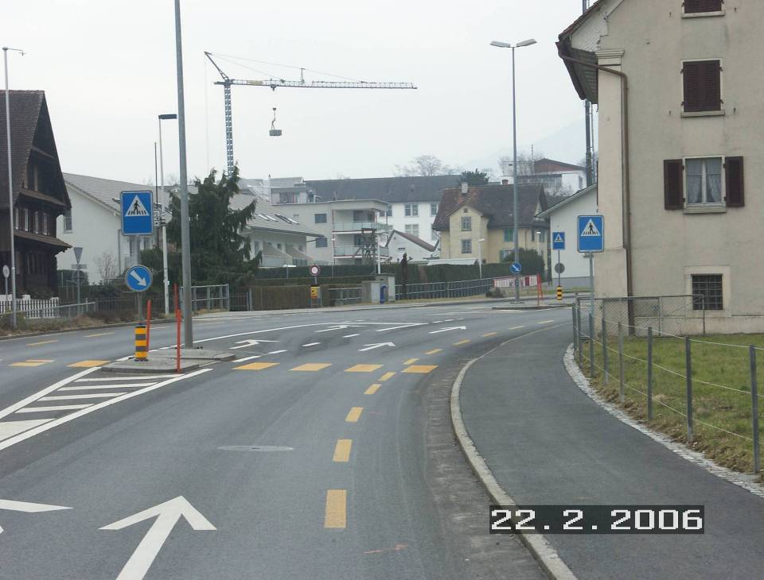
Posten 6: Gotthardstrasse / Quartier „Wegscheide“
Linksabbiegen mit Einspurstrecke RT-Arth! Blick zurück / Zeichengabe / Einspuren / Vortritt !
Rigiweg
Verkehrsprävention Kapo Schwyz / Mai 2008 / reb

Slide 14
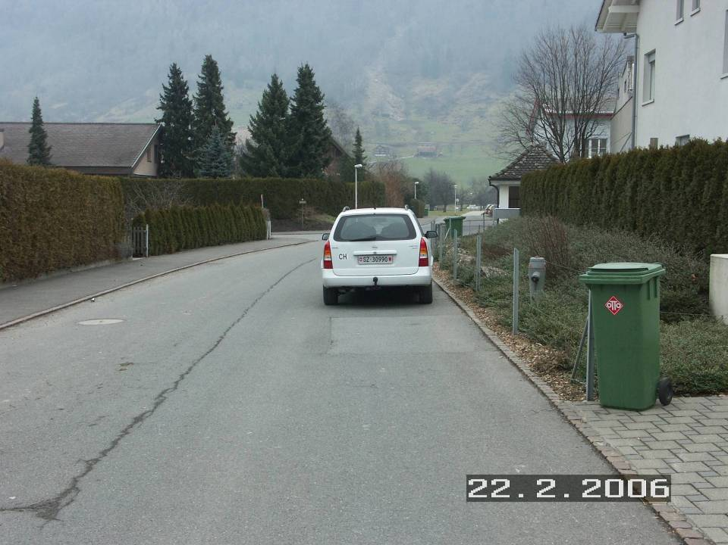
Posten 7: Quartier „Wegscheide“ vis à vis Haus Nr.1
Verhalten bei einem Hindernis RT-Arth! Blick zurück / Zeichengabe / Vortritt !
Achtung = Vortritt!!
Rigiweg
Verkehrsprävention Kapo Schwyz / Mai 2008 / reb

Slide 15
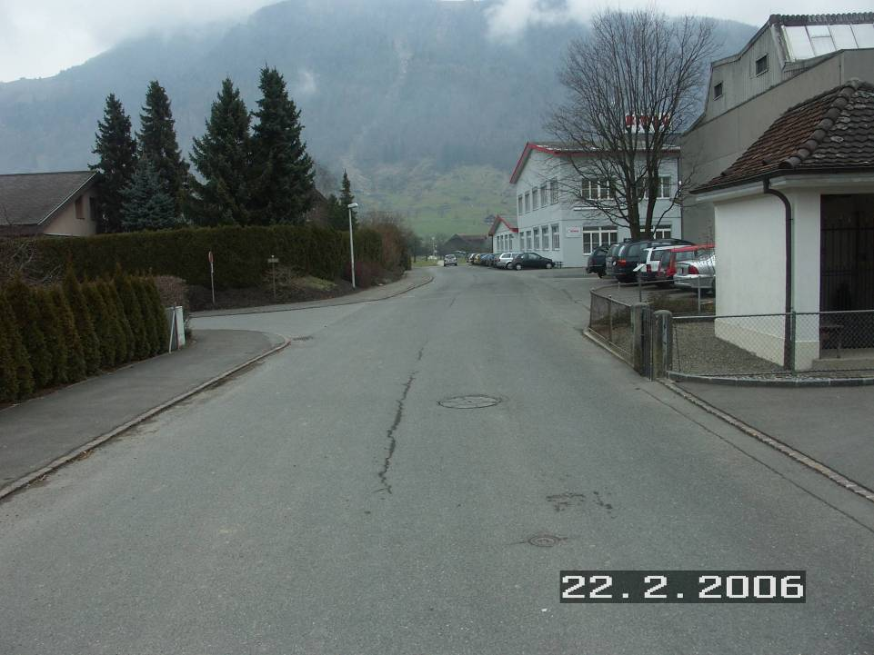
Radtest Arth / Zwischenposten!
Linksabbiegen Blick zurück / Zeichengabe / Vortritt !
Achtung = Vortritt!!
Feldweg
Wegscheide
Verkehrsprävention Kapo Schwyz / Mai 2008 / reb

Slide 16
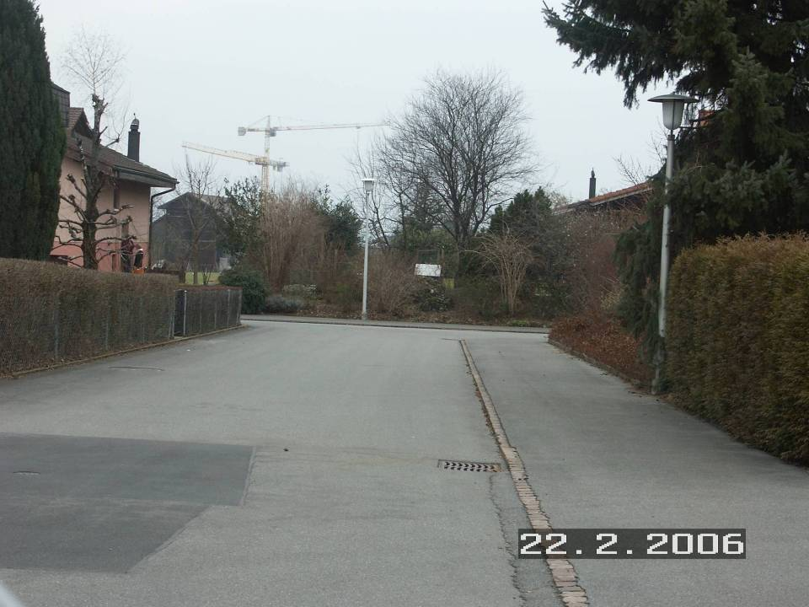
Radtest Arth / Zwischenposten
Linksabbiegen Blick zurück / Zeichengabe / Einspuren / Vortritt !
Achtung = Vortritt!!
Feldweg
Feldweg
Verkehrsprävention Kapo Schwyz / Mai 2008 / reb

Slide 17
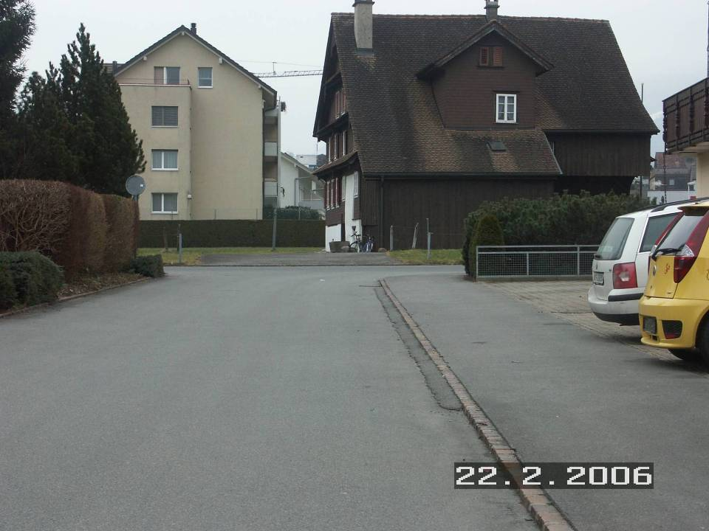
Radtest Arth / Zwischenposten
Rechtsabbiegen Zeichengabe / Vortritt !
Achtung = Vortritt!!
Wegscheide
Feldweg
Verkehrsprävention Kapo Schwyz / Mai 2008 / reb

Slide 18
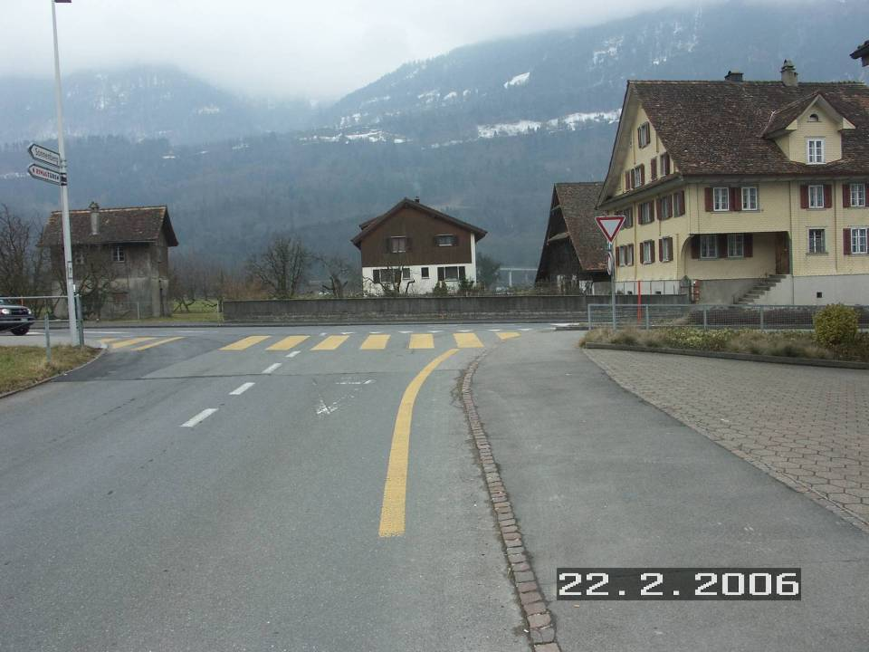
Posten 8: Quartier „Wegscheide“ / Gotthardstrasse
Rechtsabbiegen RT-Arth! Überfahrt Fussgängerstreifen & Zeichengabe / Strasseneinfahrt „Radstreifen / Vortritt“ !
Achtung = Vortritt!!
Gotthardstrasse
Wegscheide
Verkehrsprävention Kapo Schwyz / Mai 2008 / reb

Slide 19
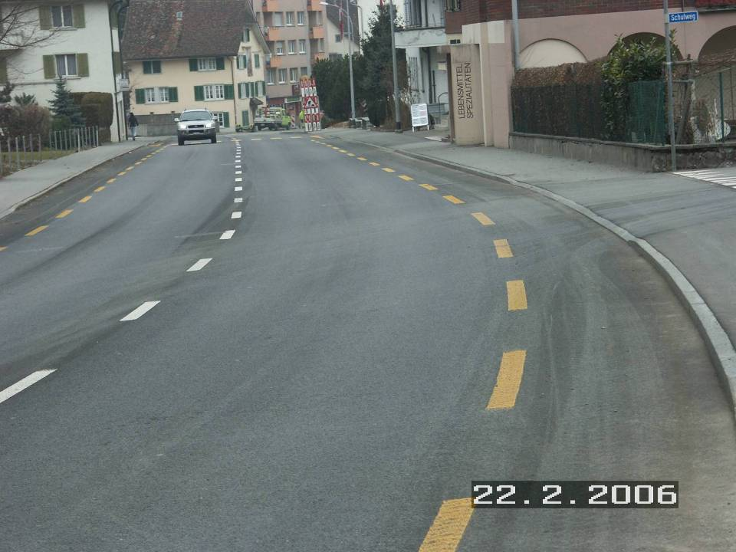
Posten 9: Gotthardstrasse / Schulweg RT-Arth!
Rechtsabbiegen Überfahrt Trottoir !
Schulweg
Achtung = Vortritt!!
Trottoir
Gotthardstrasse
Verkehrsprävention Kapo Schwyz / April 2009

